Slide 1

上海第一家开源机器人俱乐部
孙毅
www.xiaokr.cc
小氪信息技术有限公司

Slide 2
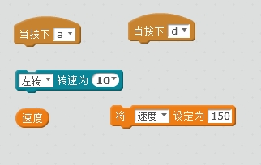
程序的开始——按键控制
用到的组件

Slide 3
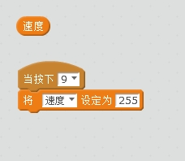
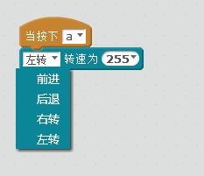
程序的开始——按键控制
按键控制小车运动

